Slide 1
第9章 习题

Slide 2
9-1
外部设备的品种繁多、功能多样，传送的信息也不同，对于模拟量，必须进行A/D转换才能输入计算机，对于串行信息的外设，必须转换为并行的信息。
其次，外设的速度比CPU速度慢的多，必须增加缓冲功能。
总之，在工作原理、驱动方式、信息格式、以及工作速度等方面彼此差别很大，与处理器的工作方式也大相径庭。
所以，外设不能像存储器芯片那样直接与处理器相连，必须通过各自的专用接口电路与主机相连。

Slide 3
9-2
微处理器输入输出信号都是TTL电平，其总线属于3～5V弱电压数字逻辑电路，而外设的种类繁多，有些属于机电设备，其工作电压信号的电压和控制电压往往在5～220V，显然二者不能直接相连，必须经过电平转换，使CPU与外设的电压相匹配。否则，外设的较高的信号电压会击穿、损坏微处理器及其总线的电路和设备。

Slide 4
9-3
在微机系统中，每个外设都被赋予响应的地址编码。因此，接口电路必须具有地址译码功能，以便CPU区分和识别不同的地址的端口，以选择和访问相应的外部设备。
I/O编址有独立编址和统一编址两种方式。

Slide 5
9-17
计数与定时技术实质上是一样的，定时也是通过计数来实现的。微机系统中，常用可编程定时器/计数器 8253芯片进行计数/定时控制。例如，用于计数结束时发中断信号，用作单稳态触发器，用作分频脉冲产生器、方波脉冲发生器，产生选通脉冲等。
例如，在IBM PC/XT 机中，8253-5 是CPU外围支持电路之一，提供系统日历时钟中断，动态存储器刷新定时及喇叭发声音调控制等功能。

Slide 6
9-18
方式0计数结束时输出端变为高电平，利用此高电平信号可以向CPU发中断请求信号。
方式1可以通过编程产生一个确定宽度的单稳脉冲，故称工作方式1为可编程单稳脉冲工作方式。
方式2在输出端输出n（计数初值）分频脉冲，可实现分频器。
方式3输出方波脉冲信号，为方波脉冲发生器。
方式4为软件触发选通脉冲方式。
方式5为硬件触发选通脉冲方式。
9-19 参考答案。

Slide 7
9-20
计数器写入控制字后，输出的OUT信号变为高电平。当由软件触发写入初始值n后，若GATE＝1，开始计数；否则不能计数。不能重复计数。
方式5类似于方式4，所不同的是计数启动方式不同，由 GATE输入触发脉冲，由其上升沿开始计数。计数器可重新触发。在任何时刻，当GATE触发脉冲上升沿到来时，将把计数初值重新送入计数器，然后开始计数过程。
9-21 参考答案

Slide 8
9-22
当计数值为偶数时，输出的n分频波为方波；当计数值为奇数时，输出的分频波的高电平宽度为(n+1)/2计数脉冲周期，低电平宽度为(n-1)/2 计数脉冲周期。

Slide 9
9-23
（1） MOV AL,00100110B
MOV DX,223H
OUT DX,AL
MOV AL,00H
MOV DX,220H
OUT DX,AL
端口寻址方式：何时采用直接寻址和间接寻址？
计数初值为00H。

Slide 10
（2） MOV AL,01110101B
MOV DX,223H
OUT DX,AL
MOV AL,00H
MOV DX,221H
OUT DX,AL
MOV AL,10H
OUT DX,AL
端口寻址方式：何时采用直接寻址和间接寻址？
计数初值为1000BCD。

Slide 11
9-24
MOV AL,36H;计数器0，方式3，分频
MOV DX,343H
OUT DX,AL
MOV AL,10H；10⁴分频,1s输出100个脉冲
MOV DX,340H
OUT DX,AL;低8位， 10⁴ =2710H
MOV AL,27H
OUT DX,AL；高8位
端口寻址方式：何时采用直接寻址和间接寻址？
计数初值为2710H。

Slide 12
MOV AL,52H;计数器1,方式1，计100个数中断
MOV DX,343H
OUT DX,AL
MOV AL,64H；初值为100=64H
MOV DX,341H
OUT DX,AL;低8位， 10⁴ =2710H
端口寻址方式：何时采用直接寻址和间接寻址？
计数初值为64H。

Slide 13
第10章 习题

Slide 14
10-1 参考10-3题的输入过程。

Slide 15
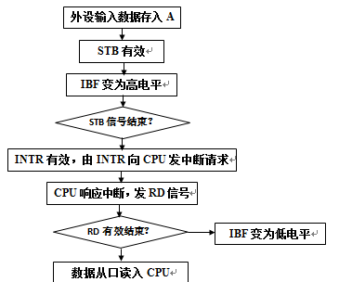
10-3
输入过程
INTE

Slide 16
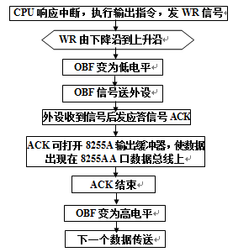
10-3
输出过程

Slide 17
10-4、10-6 参见答案
10-10
每个字符的位数是：1个起始位（逻辑0）＋8个数据位＋1个奇校验位（无）＋2个停止位（逻辑1）＝12位。若采用1200bps、即每秒1200位的传送速率，则每秒最多能发送1200÷12＝100个数据。传送数据25（00100101B）的波形为：
0
1
0
1
0
0
1
0
0
1
1
起始位
停止位

Slide 18
第11章 习题

Slide 19
11-1
传感器：将各种现场的物理量测量出来并转换成电信号。放大器：放大器把传感器输出的信号放大到ADC所需的量程范围。低通滤波器：滤波器用于降低噪声、滤去高频干扰，以增加信噪比。
多路开关：对多个模拟信号分时地接通到A/D转换器上转换，达到共用A/D转换器以节省硬件的目的。
采样保持器：对高速变化的信号，使用采样保持器可保证A/D转换期间信号不变，保证转换精度。
D/A转换器：将微机处理后的数字量转换成为模拟量（电压或电流）。
A/D转换器：将模拟量（电压或电流）转换成为数字量输入微机处理。

Slide 20
11-2
当A/D转换结束，ADC输出一个转换结束信号，通知主机读取结果。有多种使用A/D转换结束信号的方法，对应的程序设计方法也不同。
查询方式：把结束信号作为状态信号经三态缓冲器送到主机系统数据总线的某一位上。主机不断查询这个状态位，发现结束信号有效，便读取数据。
中断方式：把结束信号作为中断请求信号接到主机的中断请求线上。ADC转换结束，主动向处理器申请中断。处理器响应中断后，在中断服务程序中读取数据。
DMA传送方式：如果ADC速度足够快，可把结束信号作为DMA请求信号，采用DMA传送方式。
延时传送方式不使用转换结束信号。

Slide 21
11-4
单缓冲方式：使输入寄存器或DAC寄存器二者之一处于直通，这时，CPU只需一次写入DAC 0832即开始转换。适用于一路模拟量输出，或多路模拟量非同步输出。
连接：采用单缓冲方式时，通常将WR₂和XFER接地，使DAC寄存器处于直通方式，另外把ILE接+5V，CS接端口地址译码信号，WR₁接系统总线的IOW信号。
当CPU执行一条OUT指令时，选中该端口，使CS和WR₁有效，便可启动D/A转换。

Slide 22
双缓冲方式：芯片占有两个端口，适用于多个DAC 0832 同步转换输出—分时写入、同步转换。
双缓冲方式又称为标准方式，转换要有两个步骤，当CS=0，WR₁=0，ILE=1，输入寄存器输出随输入而变化，WR₁由低电平变高电平，将数据锁入8位数据寄存器；当XFER=0，WR₂=0，DAC寄存器输出随输入而变化，在WR₂由低电平变高电平，将输入寄存器的内容锁入DAC寄存器，实现D/A转换。
直通方式可以使内部的两个寄存器都处于直通状态，此时，模拟输出始终跟随输入变化。适用于连续反馈控制电路。

Slide 23
11-3、5、7、8 参考答案 11-6
在单路输入时，模拟信号可固定连接到任何一个输入端，相应地，地址线ADDA～ADDC将根据输入线编号固定连接（高电平或低电平）。
多路输入时，模拟信号按顺序分别连接到输入端，要转换哪一路输入，就将其编号送地址线。所以，地址线不能固定连接，而是通过一个接口芯片与数据总线连接。接口芯片可以选用锁存器74LS273、74LS373等，或选用可编程并行接口8255。但ADC 0809 内部有地址锁存器，CPU可通过接口芯片用一条OUT指令把通道地址编码送0809即可。

Slide 24
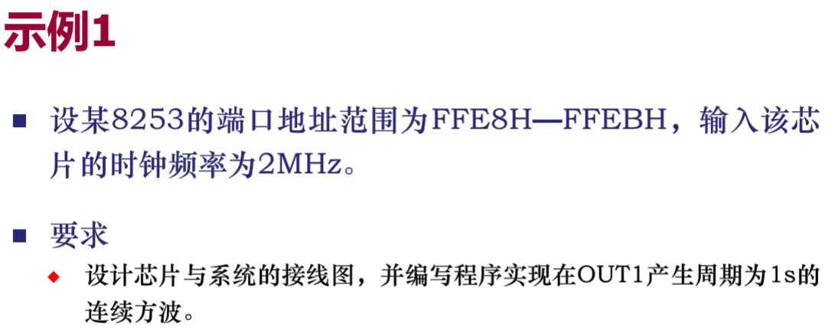
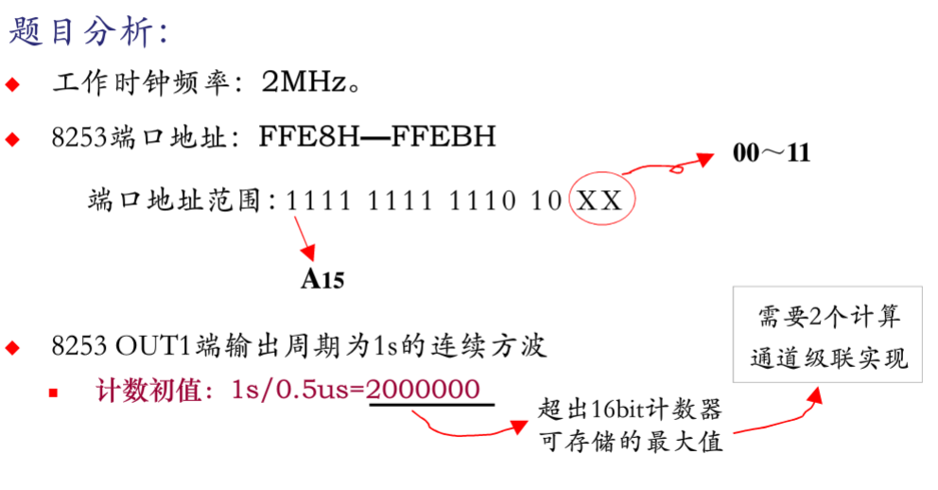

Slide 25
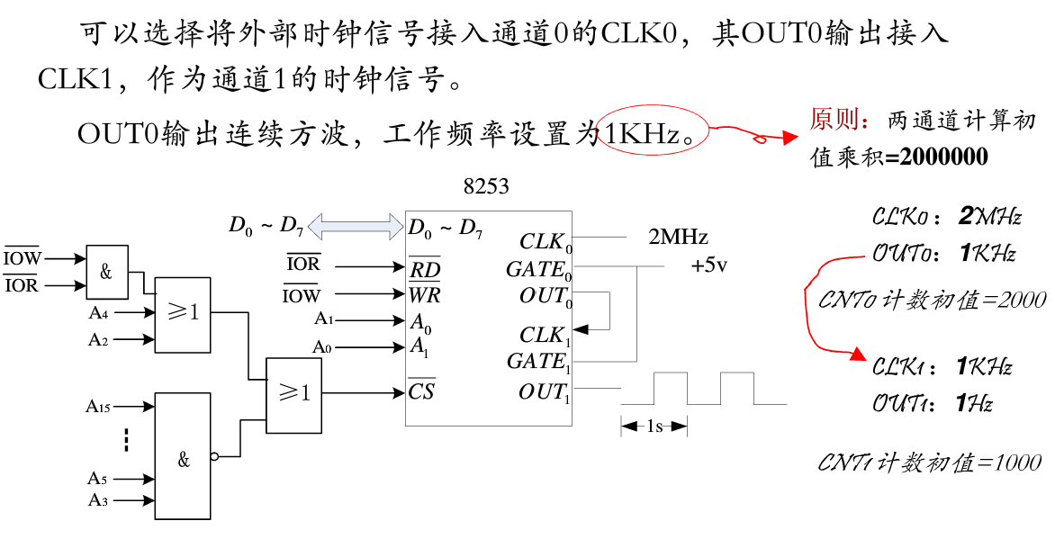

Slide 26
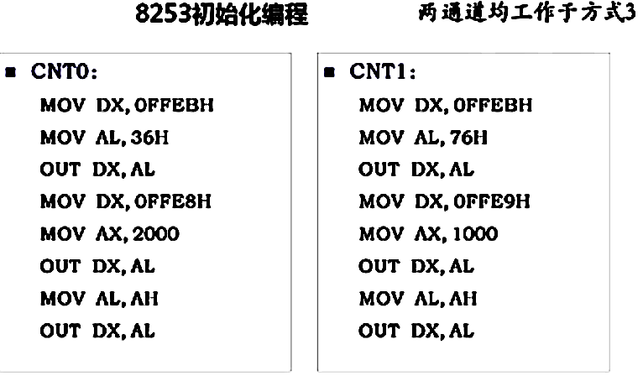

Slide 27
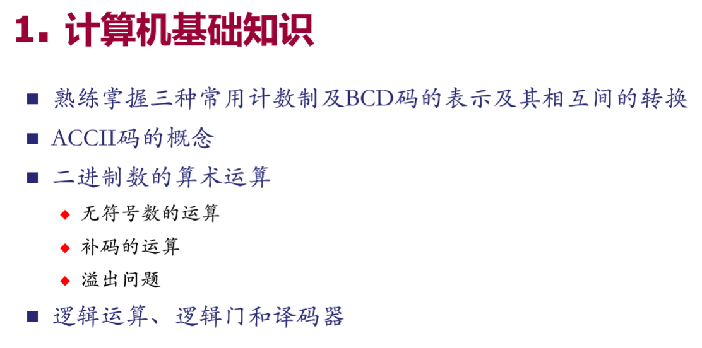

Slide 28
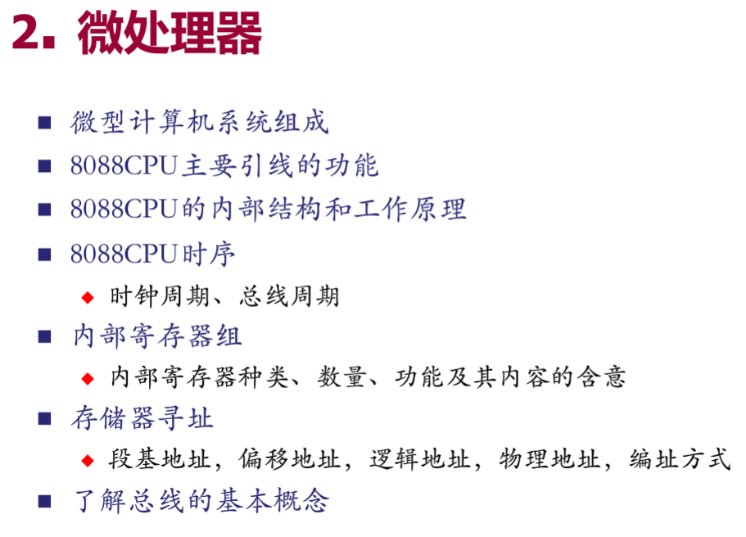

Slide 29
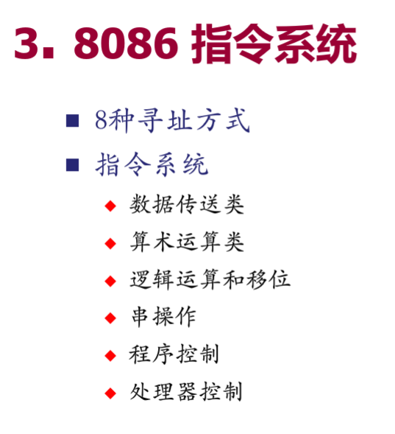

Slide 30
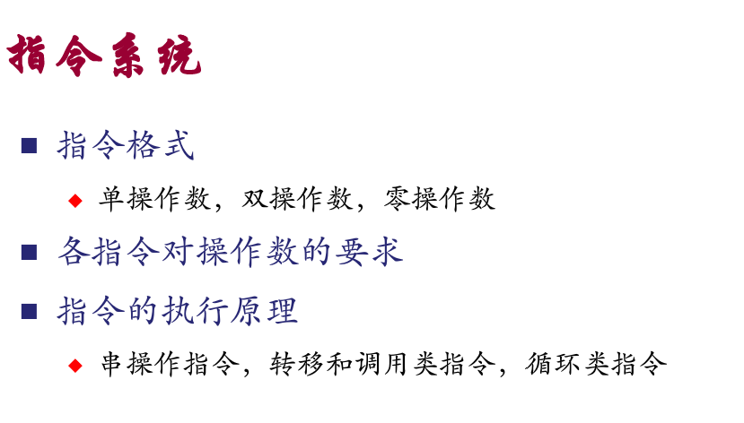

Slide 31
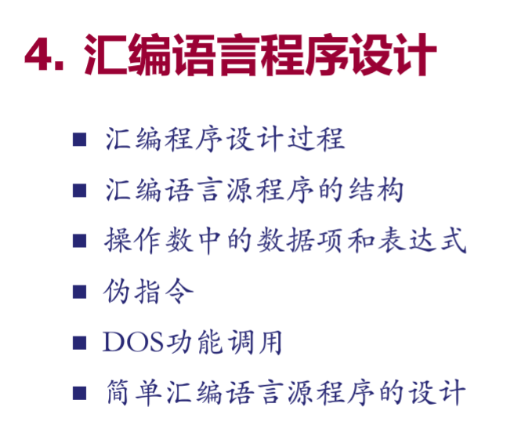

Slide 32
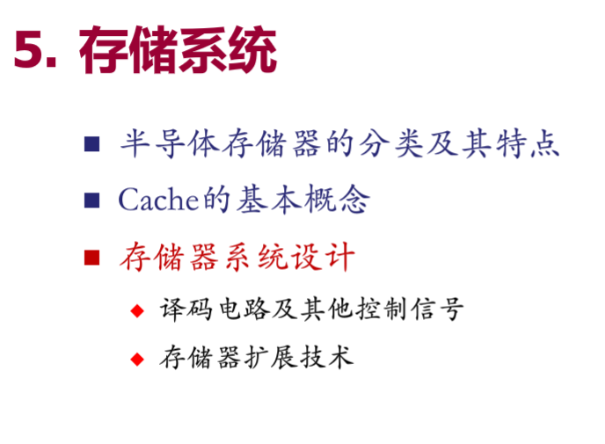

Slide 33
